Slide 1
СЦЕНАРИЙ РОДИТЕЛЬСКОГО СОБРАНИЯ
«РАЗВИТИЕ РЕЧИ И МЕЛКОЙ МОТОРИКИ У ДЕТЕЙ РАННЕГО ВОЗРАСТА»
МДОУ №26 п.Бородинское Поле
Можайский городской округ
Воспитатель: Щербакова Любовь
Анатольевна

Slide 2
Актуальность:
В настоящее время актуальной проблемой становится полноценное развитие детей уже с дошкольного возраста. Исследуя ее ученые доказали, что уровень развития детской речи находится в прямой зависимости от степени сформированности тонких движений пальцев рук. Как эти процессы связаны между собой? Специалисты института физиологии детей и подростков АПН считают, что формирование речи происходит под влиянием кинетических (двигательных) импульсов, передающихся от рук, а точнее, от пальчиков. Чем активнее и точнее движения пальцев у маленького ребенка, тем быстрее он начинает говорить. Исследования отечественных физиологов также подтверждают связь развития рук с развитием мозга. Работы В. М. Бехтерова подтверждают влияние манипуляции рук на функции высшей нервной деятельности, развитие речи. Простые движения рук помогают убрать напряжение не только с самих рук, но и с губ, снимают усталость. Они способны улучшить произношение многих звуков, а значит - развивать речь ребенка.

Slide 3
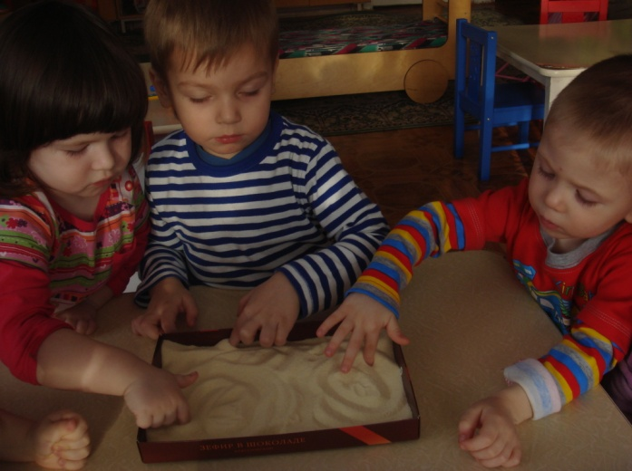
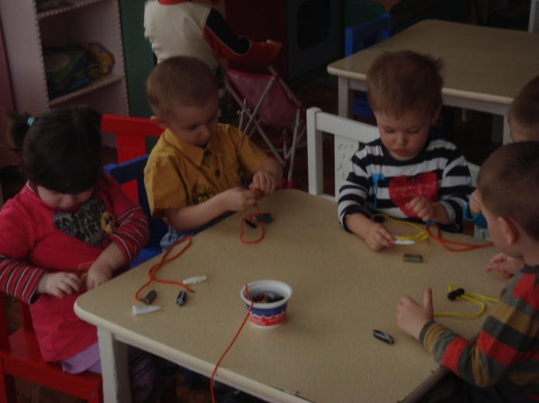
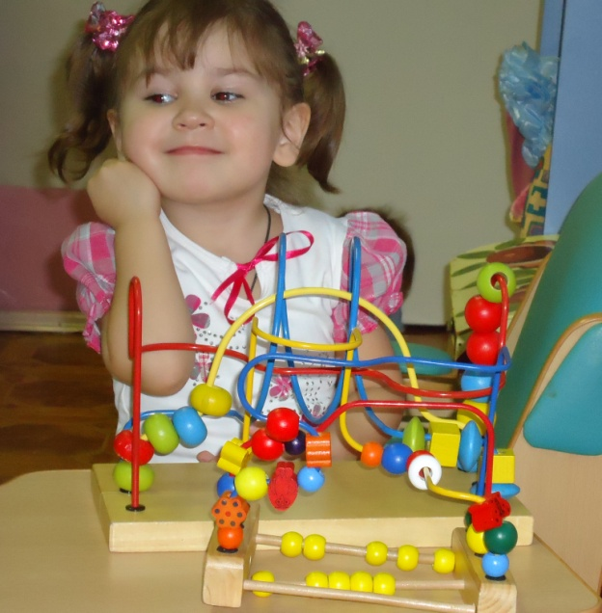
Цель:
Сформировать у родителей представление о роли мелкой моторики в психофизическом развитии детей.

Slide 4
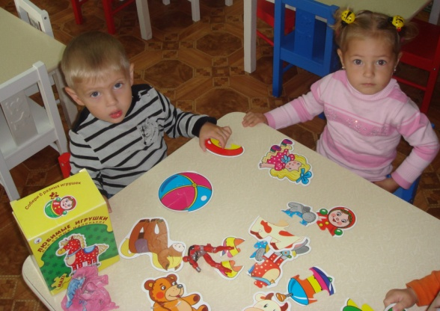
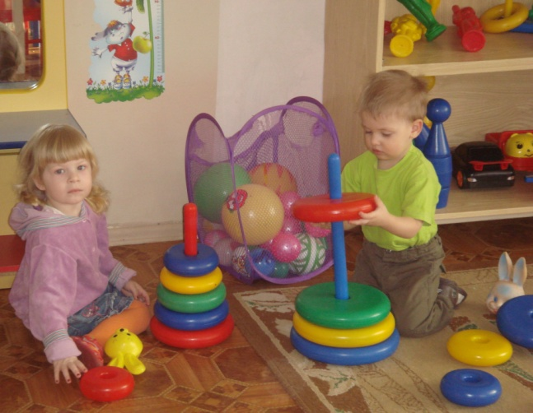
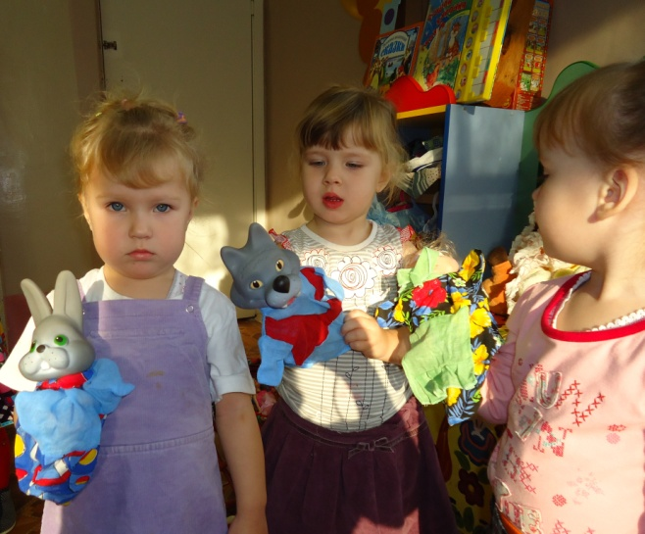
Задачи:
- познакомить с приемами развития мелкой моторики рук у детей младшего дошкольного возраста.
- заинтересовать проблемой;
- приобщить к пальчиковым играм ребенка в условиях семьи.

Slide 5
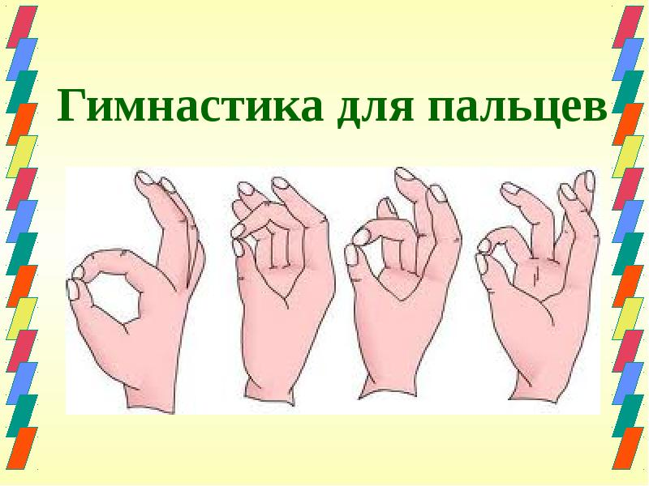


Подготовительная работа.
Брошюры-памятки для родителей «Любимые пальчиковые игры и упражнения»
Организация выставки: «Нетрадиционное оборудования для развития мелкой моторики»
Папка-передвижка: «Влияние мелкой моторики на развитие речи детей»

Slide 6
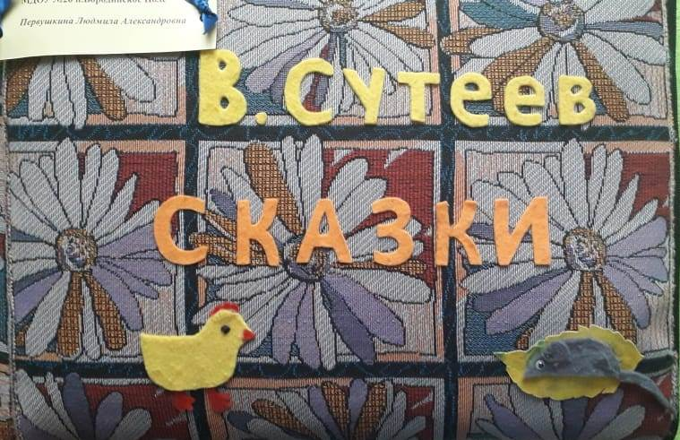
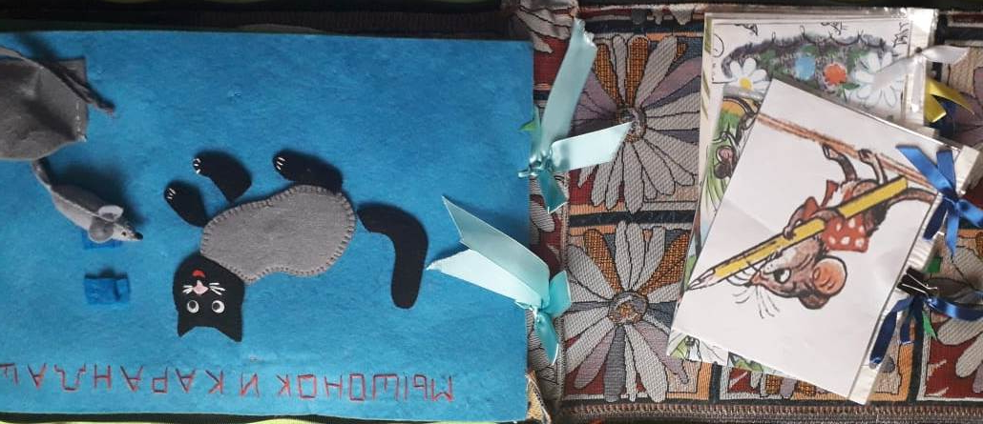
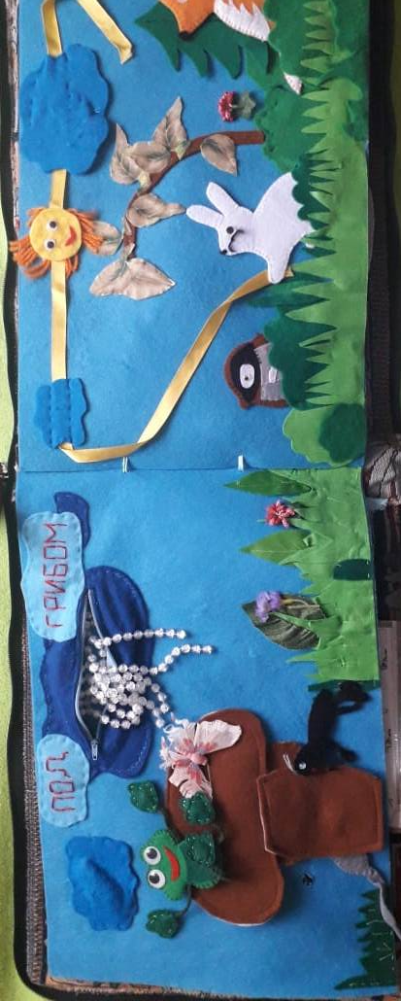
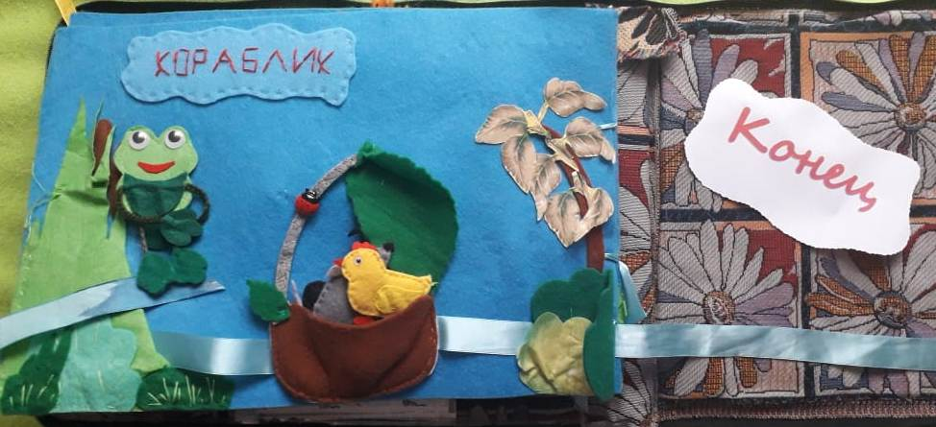
Звучит спокойная музыка. Родители знакомятся с выставкой, садятся на стулья.

Slide 7
Ход мероприятия:
Воспитатель: Добрый день, уважаемые родители! Мы рады встрече с вами. Спасибо, что вы нашли время и пришли на родительское собрание.
Наше собрание мне хотелось бы начать с загадки:
Пять да пять – родные братцы,
Так все вместе и родятся.
Если вскапываешь грядку,
Держат все одну лопатку.
Не скучают, а играют
Вместе все в одни игрушки.
А зимою всей гурьбою
Дружно прячутся в теплушки.
Вот такие «пять» да «пять»
Угадайте, как их звать (Пальцы)

Slide 8
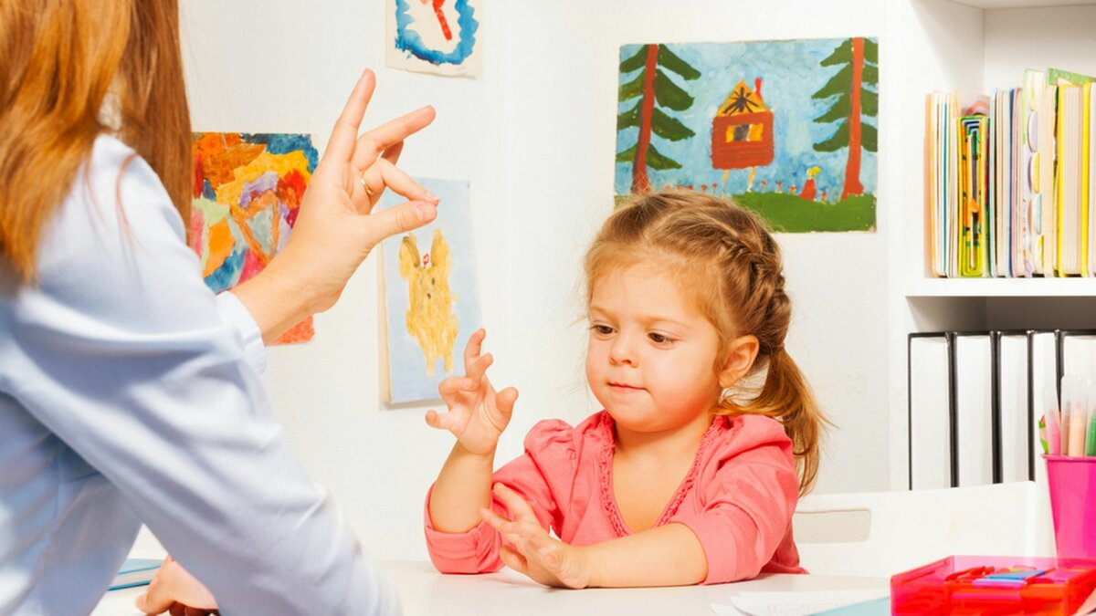
Сухомлинский утверждал: «Ум ребенка находится на кончиках его пальцев».

Slide 9
Сегодня я предлагаю поговорить о развитии речи ваших малышей. Вернее об одном из средств развития речи детей.
Не секрет, что в последние 5-10 лет уровень речевого развития детей заметно снизился. Как вы думаете, почему? Да потому, что с детьми всё меньше и меньше говорят родители, которые страшно заняты на своей работе. И сами дети меньше говорят, потому что больше смотрят и слушают.
Кроме того, наши дети редко делают что-то своими руками, потому что современные игрушки, предметы и вещи устроены максимально удобно, но не эффективно для развития моторики. Это любимая мамами одежда и обувь с липучками вместо шнурков, и пуговиц. Это бытовые предметы и приборы, управляемые с помощью пульта. Все это, несомненно, прогресс.
А в итоге, ребенок не говорит или говорит плохо.

Slide 10
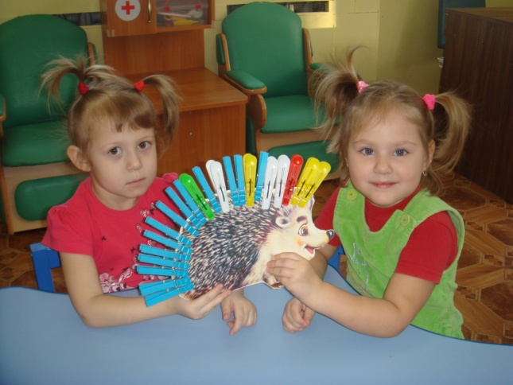
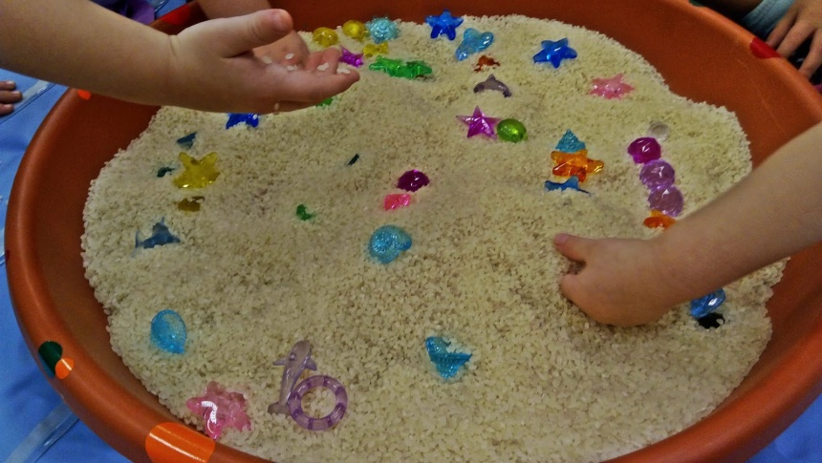
Почему же одним из эффективных средств развития речи в дошкольном возрасте являются пальчиковые игры? Потому что развитие рук находится в тесной связи с развитием речи и мышления ребенка.
Пальчиковые игры и упражнения – уникальное средство для развития речи. Доказано, что чем сильнее и подвижнее пальчики рук малыша, тем увереннее познает кроха окружающий мир, осваивает его премудрости.

Slide 11
Вопросы к родителям:
- занимались ли ваши родители с вами пальчиковой гимнастикой? Приведите примеры.
- играли ли вы сами с вашими пальчиками в детстве? Приведите примеры.
- как вы играете с пальчиками вашего ребенка?
Известный физиолог И. П. Павлов считал: «Руки учат голову, затем поумневшая голова учит руки, а умелые руки снова способствуют развитию мозга. Можно сделать вывод: начало развитию мышления дает рука».Движения пальцев и кистей рук имеют особое развивающее воздействие. На ладони и на стопе находится около 1000 биологически активных точек. Воздействуя на них, можно регулировать деятельность внутренних органов, а также развивать весь организм в целом.

Slide 12
Пальчиковые игры – это, как правило, инсценировка детских стихов. Они хорошо развивают произвольное внимание, координацию и мелкую моторику, которая тесно связана с речью и мышлением, подготовкой к письму. До тех пор пока движения пальцев не станут свободными, развития речи и мышления добиться не удастся. В коре головного мозга отделы, отвечающие за тонкую ручную моторику и артикуляцию, находятся рядом и тесно связаны. Рука в процессе роста развивается раньше, и ее развитие как бы подталкивает формирование речи. Следовательно, тренируя тонкую ручную моторику у ребенка, мы стимулируем его речь. А благодаря пальчиковым играм кисти приобретают хорошую подвижность, гибкость, исчезает скованность движений. Разучивая тексты с гимнастикой, малыш не только станет лучше говорить, но и разовьет воображение и память. Кроме того, подобные занятия помогают развить творческие способности детей.

Slide 13
Этапы разучивания игр:
• Взрослый сначала показывает игру малышу сам.
• Взрослый показывает игру, манипулируя пальцами и ручкой ребёнка.
• Взрослый и ребёнок выполняют движения одновременно, взрослый проговаривает текст.
• Ребёнок выполняет движения с необходимой помощью взрослого, который произносит текст.
• Ребёнок выполняет движения и проговаривает текст, а взрослый подсказывает и помогает.

Slide 14
Рекомендации:
• Не проводите игру холодными руками. Руки можно согреть в тёплой воде или растерев ладони.
• Если в новой игре имеются не знакомые малышам персонажи или понятия, сначала расскажите о них, используя картинки или игрушки.
• Пальчиковые игры с детьми до 1.5 лет проводите как показ или как пассивную гимнастику руки и пальцев ребёнка.
• Детям старше 1.5 лет можно время от времени предлагать выполнить движения вместе.
• Если сюжет игры позволяет, можно «бегать» пальчиками по руке или спине ребёнка, щекотать, гладить и др.
• Используйте максимально выразительную мимику.
• Делайте в подходящих местах паузы, говорите то тише, то громче, определите, где можно говорить очень медленно, повторяйте, где возможно, движения без текста.
• Выбрав две-три игры, постепенно заменяйте их новыми.
• Проводите занятия весело, «не замечайте», если малыш на первых порах делает что-то неправильно, поощряйте успехи.

Slide 15
Ход деятельности:
Сейчас мы с вами отправимся в путешествие. Но сначала надо к нему подготовиться и превратиться в детей.
1. Самомассаж (Выполняют по показу воспитателя)
Вы готовы, глазки? (Поглаживание век)
Да!
Вы готовы ушки? (Поглаживание ушей)
Да!
Вы готовы, ручки? (Поглаживание кистей рук)
Да!
Вы готовы, ножки? (Поглаживание ног)
Да!
Вы готовы? (Развести руки в стороны)
Да!

Slide 16
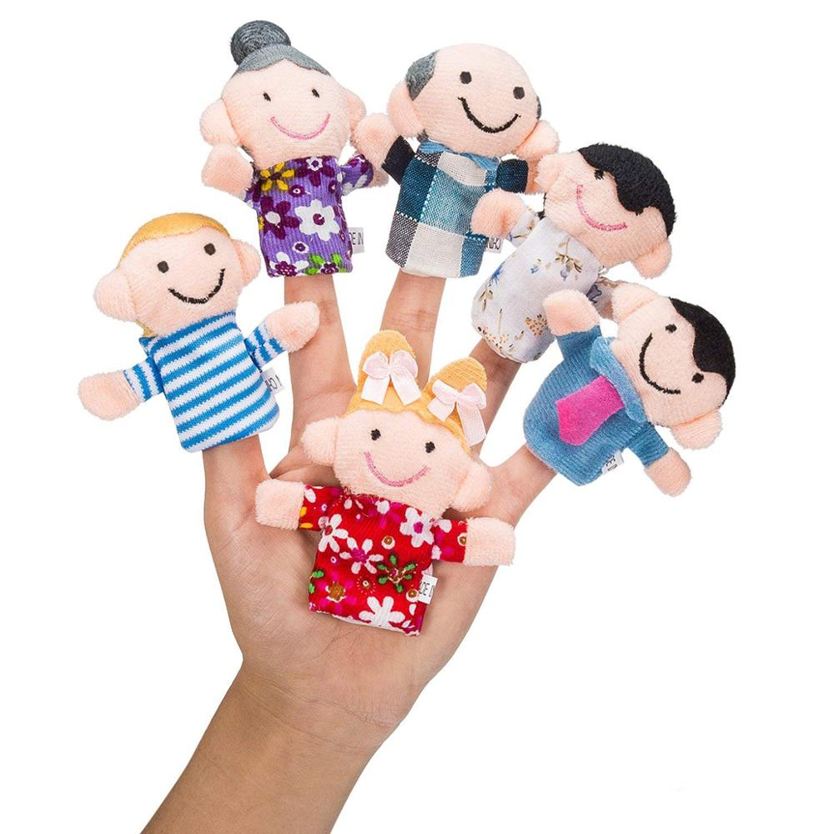
Молодцы, вы готовы! А теперь давайте вспомним тех, кого можем взять с собой в путешествие.
Вот дедушка,
Вот бабушка,
Вот папочка,
Вот мамочка,
Вот деточка моя,
А вот и вся семья.
(Поочередно пригибать пальчики к ладошке, начиная с большого, а со слов «А вот и вся семья» второй рукой охватывать весь кулачок.)
Ф. Фребель

Slide 17

Теперь садимся в поезд и отправляемся в путь. Игра «Поезд».
(Воспитатель и взрослые становятся друг за другом и двигаются друг за другом)
Воспитатель: Внимание! Первая станция «На полянка»
Рисование пальчиками под стихотворение.
Оборудование: столы, коробочки с манной крупой 9 рассыпанной для рисования), салфетки влажные.
Я рисую на песке.
Словно мелом на доске.
Просто пальчиком черчу
Всё, что только захочу.
Это ёжик, это Кит,
Это бабочка летит…

Slide 18
Воспитатель: Едем дальше. Следующая станция – «Театральная»
Цель: научить детей элементам пальчиковой гимнастики, которая развивает внимание и память, снимает психоэмоциональное напряжение.
Воспитатель: Ребята, садимся на стульчики и поиграем с пальчиками.
Воспитатель:
(Воспитатель показывает пальчиковые упражнения, родители-дети выполняют.)
«Раз-два-три-четыре-пять!»
Раз-два-три-четыре-пять!
Будем пальчики считать.
(Под счёт педагога загибать пальчики на правой руке, начиная с мизинца.)
Крепкие, дружные,
Все такие нужные.
(Соединить руки в замок перед грудью, надавить ладонью правой на ладонь левой руки.)
На другой руке опять:
Раз-два-три-четыре-пять!
(Под счёт загибать пальчики на левой руке, начиная с мизинца.)
Пальчики быстрые,
Хоть не очень чистые…

Slide 19
Воспитатель: Едем дальше. Следующая станция – «Театральная»
Цель: научить детей элементам пальчиковой гимнастики, которая развивает внимание и память, снимает психоэмоциональное напряжение.
Воспитатель: Ребята, садимся на стульчики и поиграем с пальчиками.
Воспитатель:
(Воспитатель показывает пальчиковые упражнения, родители-дети выполняют.)
«Раз-два-три-четыре-пять!»
Раз-два-три-четыре-пять!
Будем пальчики считать.
(Под счёт педагога загибать пальчики на правой руке, начиная с мизинца.)
Крепкие, дружные,
Все такие нужные.
(Соединить руки в замок перед грудью, надавить ладонью правой на ладонь левой руки.)
На другой руке опять:
Раз-два-три-четыре-пять!
(Под счёт загибать пальчики на левой руке, начиная с мизинца.)
Пальчики быстрые,
Хоть не очень чистые…
(Пошевелить пальчиками в воздухе.)
Пальчики дружные,
Все такие нужные.
(Хлопать в ладоши перед грудью.)
З.Александрова

Slide 20
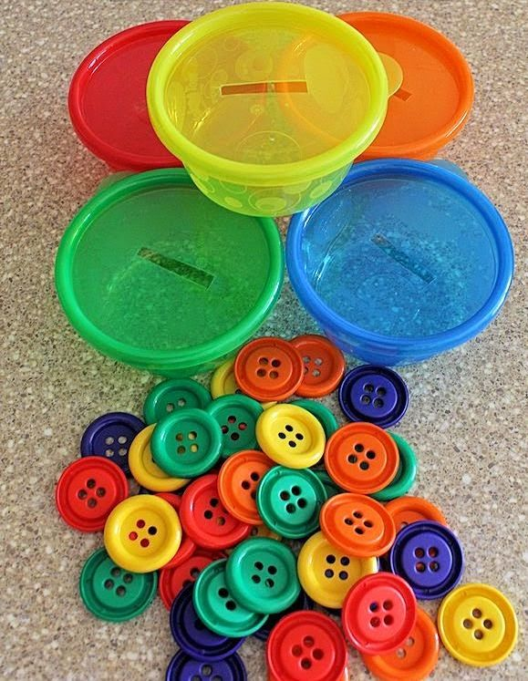
Воспитатель: Отправляемся дальше! Станция «Игровая шкатулка».
Чтобы попасть на эту станцию, вам надо закрыть глаза.
(Пока взрослые-дети с закрытыми глазами, воспитатель рассыпает пуговицы)
Ой- ой! Я случайно рассыпала пуговицы, помогите, пожалуйста, их собрать.
( взрослые собирают пуговицы в корзинки)

Slide 21
Воспитатель: Ну вот и подошло к концу наше путешествие! Надеюсь, всем понравилось! Вы можете дома повторить это путешествие или придумать свое, но помните, уделяя как можно больше времени своему ребенку, вы не только помогаете ему расти и развиваться, но и делаете счастливым!

Slide 22
Пальчиковые игры – не единственное средство развития мелкой моторики рук ребенка. Например, можно дать малышу фасоль двух цветов – пусть сидит, перебирает. Что лучше помогает развивать координацию рук?
Конечно, можно и даже нужно использовать все возможные способы развития мелкой моторики рук ребенка (игрушки, рисование, лепка и т. д.). Но пальчиковые игры обладают весомым преимуществом: ребенок осваивает их в процессе живого и эмоционально-насыщенного общения со взрослым.
Если Вы используете в общении с ребенком пальчиковые игры, значит, Вы помогаете его развитию.

Slide 23
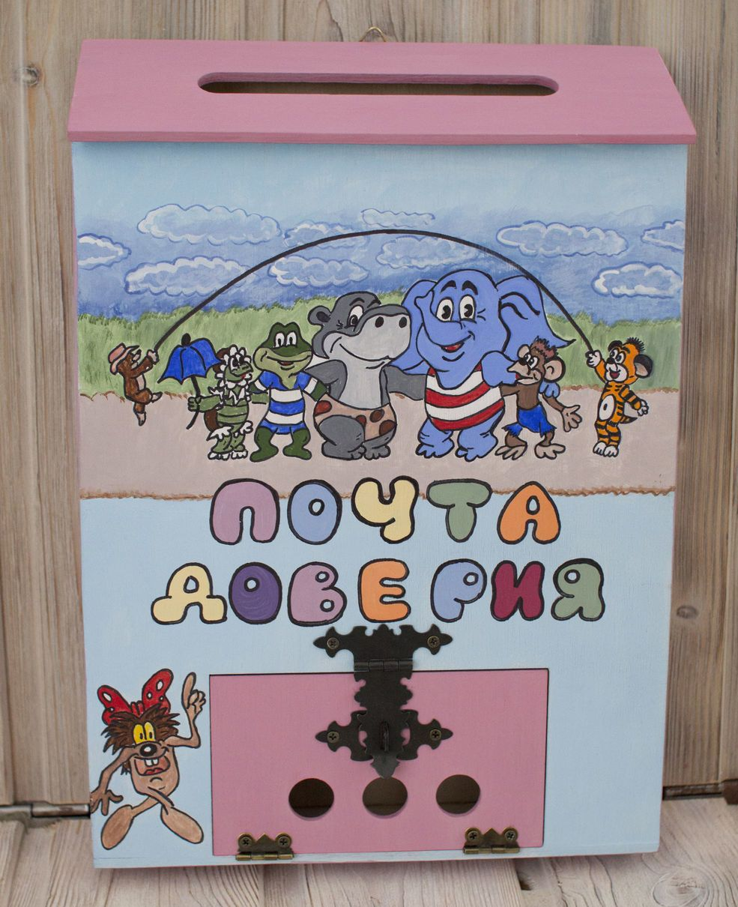

Если вам понравилось наше собрание, прошу на выходе оставить сердечко, которое прикреплено сзади вашего стульчика. А если вас интересуют еще вопросы по воспитанию детей, можете писать свои вопросы и пожелания в «Почту доверия».

